Slide 1
Ритм в орнаменте
Упражнения
Автор: Фофашкова Т.В. Учитель ИЗО

Slide 2
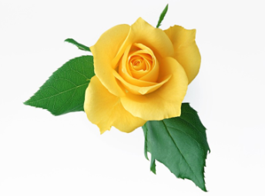
Упражнение «Ритм»

Slide 4
Упражнение «Ритм»
Передвигай фигуры

Slide 5
Упражнение «Превращение геометрических фигур в орнамент»

Slide 7
Физкультминутка «Веселые хомячки»

